Slide 1
TRƯỜNG TIỂU HỌC SÀI ĐỒNG
Môn: Tập đọc
Bài: Chuyện cổ tích về loài người
Lớp : 4A5
GV : Vũ Thị Kim Loan

Slide 2
Khởi động
- Bài: Bốn anh tài (SGK/4)

Slide 3
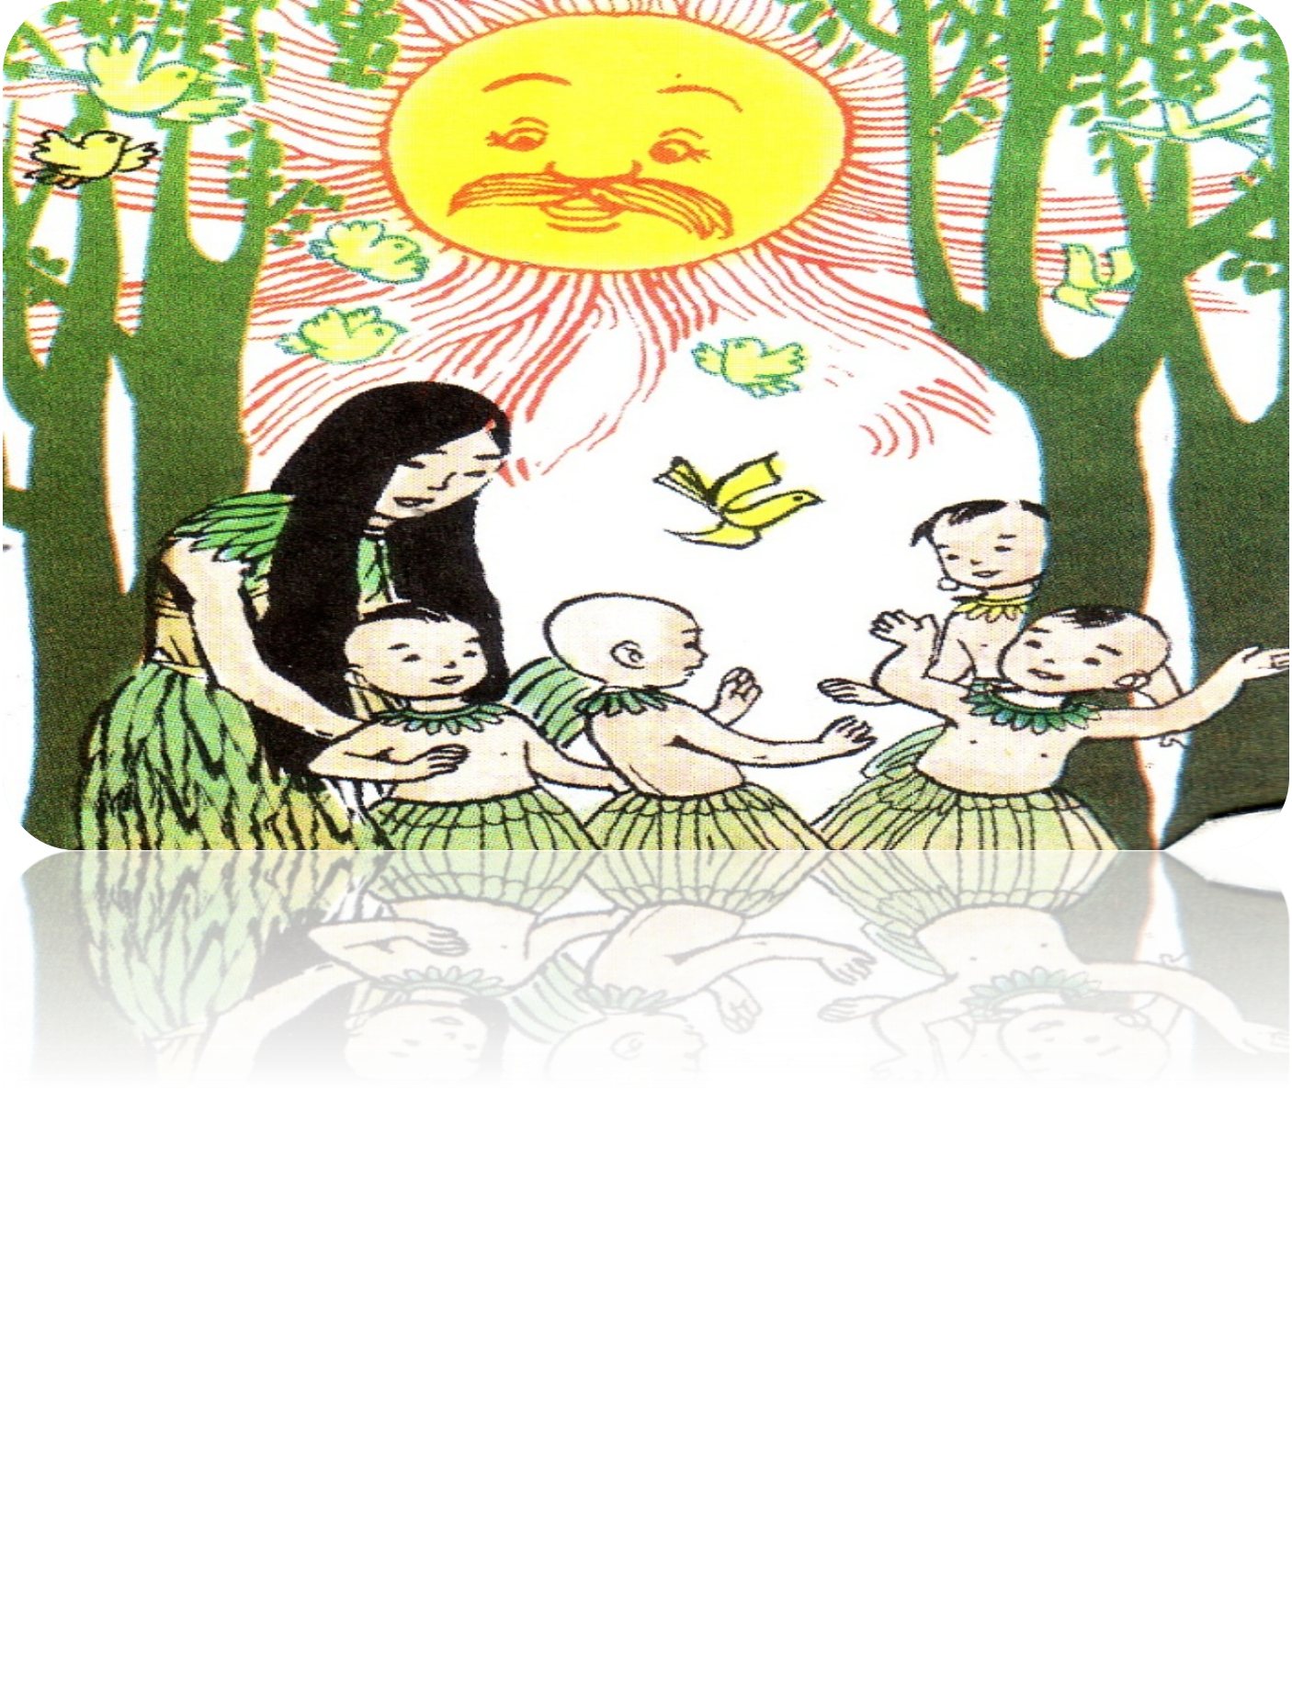
Chuyện
cổ
tích
về
loài
người

Slide 4
Chuyện cổ tích về loài người
Trời sinh ra trước nhất Chỉ toàn là trẻ con Trên trái đất trụi trần Không dáng cây ngọn cỏ. Nhưng còn cần cho trẻ Tình yêu và lời ru Cho nên mẹ sinh ra Để bế bồng chăm sóc. Muốn cho trẻ hiểu biết Thế là bố sinh ra Bố bảo cho biết ngoan Bố dạy cho biết nghĩ. Rộng lắm là mặt bể Dài lắm con đường đi Núi thì xanh và xa Hình tròn là trái đất. | Mắt trẻ con sáng lắm Nhưng chưa thấy gì đâu Mặt trời mới nhô cao Cho trẻ con nhìn rõ. Chữ bắt đầu có trước Rồi có ghế có bàn Rồi có lớp có trường Và sinh ra thầy giáo. Cái bảng bằng cái chiếu Cục phấn từ đá ra Thầy viết chữ thật to "Chuyện loài người" trước nhất. (Xuân Quỳnh)

Slide 5
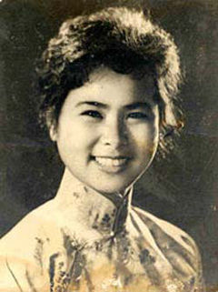
Giới thiệu về tác giả Xuân Quỳnh
Nhà thơ Xuân Quỳnh, tên đầy đủ là Nguyễn Thị Xuân Quỳnh, sinh ngày 6 tháng 10 năm 1942 tại làng La Khê, xã Văn Khê, thị xã Hà Đông, tỉnh Hà Đông (nay thuộc quận Hà Đông, thành phố Hà Nội).
Bà đã sáng tác rất nhiều bài thơ hay, trong đó có bài Chuyện cổ tích về loài người, Tuổi ngựa,...
Xuân Quỳnh
(1942 - 1988)

Slide 6
Luyện đọc nối tiếp từng khổ thơ

Slide 7
Chuyện cổ tích về loài người
Trời sinh ra trước nhất Chỉ toàn là trẻ con Trên trái đất trụi trần Không dáng cây ngọn cỏ. Nhưng còn cần cho trẻ Tình yêu và lời ru Cho nên mẹ sinh ra Để bế bồng chăm sóc. Muốn cho trẻ hiểu biết Thế là bố sinh ra Bố bảo cho biết ngoan Bố dạy cho biết nghĩ. Rộng lắm là mặt bể Dài lắm con đường đi Núi thì xanh và xa Hình tròn là trái đất. | Mắt trẻ con sáng lắm Nhưng chưa thấy gì đâu Mặt trời mới nhô cao Cho trẻ con nhìn rõ. Chữ bắt đầu có trước Rồi có ghế có bàn Rồi có lớp có trường Và sinh ra thầy giáo. Cái bảng bằng cái chiếu Cục phấn từ đá ra Thầy viết chữ thật to "Chuyện loài người" trước nhất. (Xuân Quỳnh)

Slide 8
Luyện đọc từ
- lời ru, là mặt bể
- cho nên
- trụi trần
- chăm sóc

Slide 9
Chuyện cổ tích về loài người
Trời sinh ra trước nhất Chỉ toàn là trẻ con Trên trái đất trụi trần Không dáng cây ngọn cỏ. Nhưng còn cần cho trẻ Tình yêu và lời ru Cho nên mẹ sinh ra Để bế bồng chăm sóc. Muốn cho trẻ hiểu biết Thế là bố sinh ra Bố bảo cho biết ngoan Bố dạy cho biết nghĩ. Rộng lắm là mặt bể Dài lắm con đường đi Núi thì xanh và xa Hình tròn là trái đất. | Mắt trẻ con sáng lắm Nhưng chưa thấy gì đâu Mặt trời mới nhô cao Cho trẻ con nhìn rõ. Chữ bắt đầu có trước Rồi có ghế có bàn Rồi có lớp có trường Và sinh ra thầy giáo. Cái bảng bằng cái chiếu Cục phấn từ đá ra Thầy viết chữ thật to "Chuyện loài người" trước nhất. (Xuân Quỳnh)

Slide 10
Nhưng còn cần cho trẻ
Tình yêu và lời ru
Cho nên mẹ sinh ra
Để bế bồng chăm sóc.
Thầy viết chữ thật to
"Chuyện loài người" trước nhất.

Slide 11
Đọc nhóm đôi

Slide 12
Chuyện cổ tích về loài người
Trời sinh ra trước nhất Chỉ toàn là trẻ con Trên trái đất trụi trần Không dáng cây ngọn cỏ. Nhưng còn cần cho trẻ Tình yêu và lời ru Cho nên mẹ sinh ra Để bế bồng chăm sóc. Muốn cho trẻ hiểu biết Thế là bố sinh ra Bố bảo cho biết ngoan Bố dạy cho biết nghĩ. Rộng lắm là mặt bể Dài lắm con đường đi Núi thì xanh và xa Hình tròn là trái đất. | Mắt trẻ con sáng lắm Nhưng chưa thấy gì đâu Mặt trời mới nhô cao Cho trẻ con nhìn rõ. Chữ bắt đầu có trước Rồi có ghế có bàn Rồi có lớp có trường Và sinh ra thầy giáo. Cái bảng bằng cái chiếu Cục phấn từ đá ra Thầy viết chữ thật to "Chuyện loài người" trước nhất. (Xuân Quỳnh)

Slide 13
Tìm hiểu bài

Slide 14
(1) Trong Chuyện cổ tích về loài người, ai là người được sinh ra đầu tiên? (Đọc khổ thơ 1).
- Trong Chuyện cổ tích về loài người, người được sinh ra đầu tiên đó chính là trẻ con.
(2) Sau khi trẻ sinh ra, vì sao cần có ngay mặt trời? (Đọc khổ thơ 2).
- Sau khi trẻ sinh ra, cần có ngay mặt trời vì giúp cho trẻ con nhìn rõ.
(3) Sau khi trẻ sinh ra, vì sao cần có ngay người mẹ? (Đọc khổ thơ 3)
- Sau khi trẻ sinh ra, cần có ngay người mẹ vì để được sự yêu thương, nghe lời ru và được sự chăm sóc, bế bồng của mẹ.

Slide 15
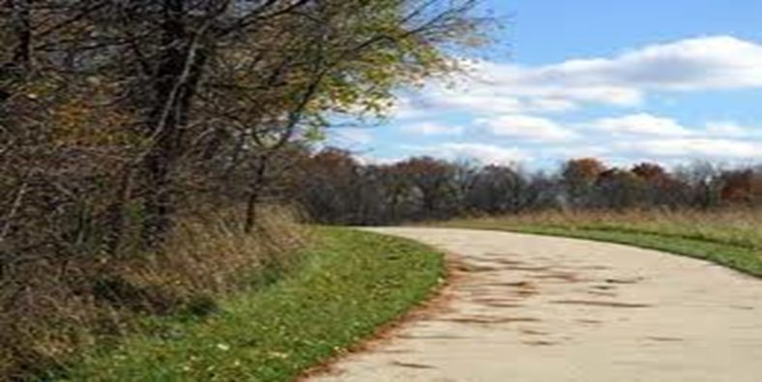
(4) Bố giúp trẻ những gì? (Đọc khổ thơ 4).
- Bố giúp trẻ biết ngoan,biết nghĩ.
(5) Thầy giáo giúp trẻ những gì?
- Thầy giáo giúp trẻ học chữ
- Trẻ em biết được những điều bố và thầy giáo dạy
Rộng lắm là mặt bể
Dài là con đường đi Núi thì xanh và xa
Hình tròn là Trái đất

Slide 16
(6) Theo em, ý nghĩa của bài thơ này là gì?
a. Trước khi có trẻ con, trái đất không hề có cỏ cây.
b. Khi mới được sinh ra, mắt trẻ em chưa nhìn thấy gì.
c. Những điều tốt đẹp nhất trên đời đều dành cho trẻ em.
d. Trẻ em cần đọc những câu chuyện về loài người.

Slide 17
NỘI DUNG
Mọi vật được sinh ra trên trái đất này là vì con người, vì trẻ em. Hãy dành cho trẻ em mọi điều tốt đẹp nhất.

Slide 18
Học thuộc lòng

Slide 19
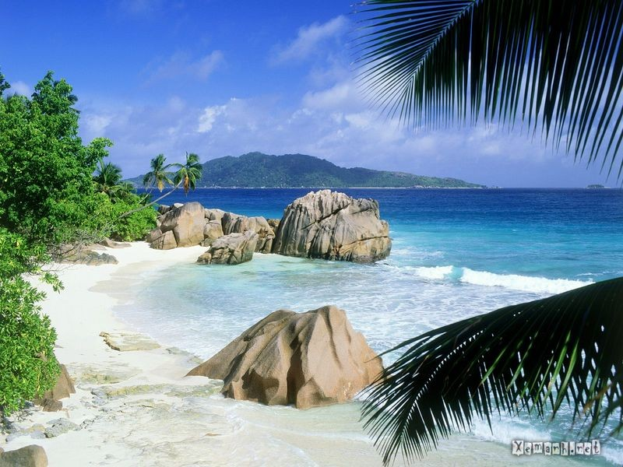
Giáo viên: Trần Công Hiến
Tạm biệt các em,
hẹn gặp lại!

